Slide 1
АО «Атомтехэнерго»
Безопасность – Опыт - Эффективность
КПП ВАО АЭС
Романов Евгений Анатольевич
Главный инспектор

Slide 2
Миссия и ответственность АО «Атомтехэнерго»
Миссия Общества – решение востребованных инжиниринговых задач по обеспечению безопасного, своевременного и качественного ввода в эксплуатацию вновь сооружаемых объектов энергетики и инжиниринговая поддержка эксплуатации действующих объектов энергетики.
Базовые приоритеты Общества – энергетическая безопасность и экономическое развитие России, защищенность и безопасность граждан,
защита окружающей среды.

Slide 3
Политики АО «Атомтехэнерго»
Политики и заявления о политиках Общества
Политика в области Безопасности
Заявление о единой технической политике
Политика в области информационной безопасности
Заявление о политике в области КБ
Политика в области охраны труда и безопасности
Политика внутренних и внешних коммуникаций
Политика в области качества
Политика в области управления проектами
Экологическая политика
Политика в области ПСР

Slide 4
Организационная структура

Slide 5
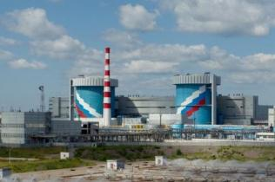
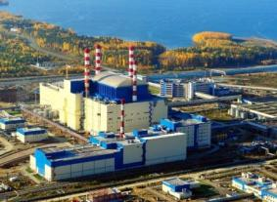
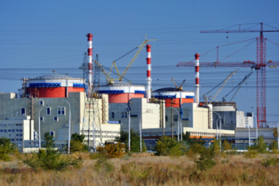
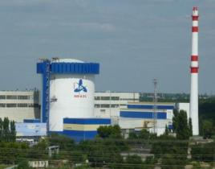
О компании
АО «Атомтехэнерго» - специализированное предприятие
по наладке, совершенствованию эксплуатации и организации управления атомных станций
36 лет успешной работы
9 филиалов и представительств
в РФ и за рубежом
введены в эксплуатацию:
25 энергоблоков АС в РФ
22 энергоблока АС за рубежом
5 энергоблоков ТЭС
23 лицензии на осуществление видов деятельности по всем основным направлениям в области атомной и традиционной энергетики
собственный парк приборов и оборудования

Slide 6
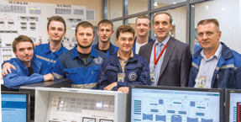
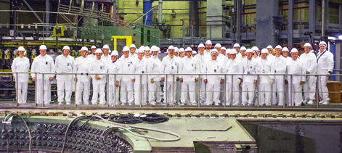
О компании
АО «Атомтехэнерго» - лидер по вводу в эксплуатацию новых блоков АС в РФ и за рубежом, а также по оказанию инжиниринговых услуг эксплуатирующей организации:
выполнение пусконаладочных работ
продление сроков эксплуатации энергоблоков
инженерная поддержка эксплуатации АС
контроль металла
проектирование и модернизация АСУ ТП
разработка IT- систем
реализация программ повышения мощности
диагностическое сопровождение эксплуатации
сейсмодиагностика

Slide 7
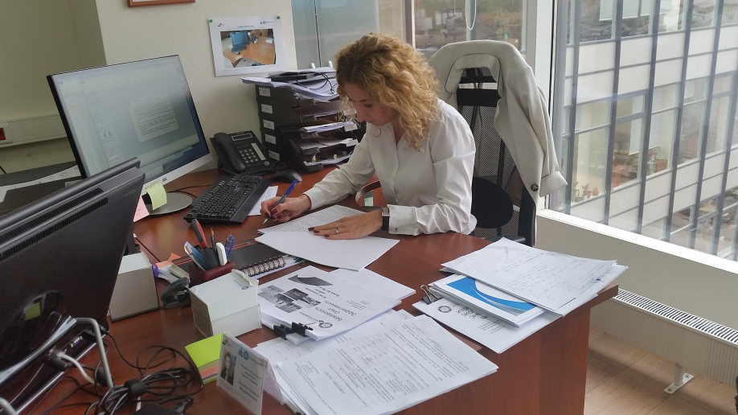
Наши компетенции
АО «Атомтехэнерго» выполняет весь комплекс работ по вводу в эксплуатацию энергоблоков на условиях Генподряда (под ключ):
Проектирование
разработка технического и рабочего проекта АС, в том числе разделов: «Организация ввода АС в эксплуатацию», «Организация эксплуатации», «АСУТП»
Разработка документации
нормативно-техническая
пусконаладочная
эксплуатационная
организационно-техническая
технологические регламенты
инструкции по ликвидации аварий
руководства по управлению запроектными авариями

Slide 8
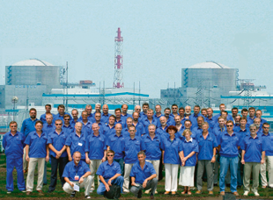
Наши компетенции
Выполнение пусконаладочных работ
  систем электроснабжения
  систем АСУ ТП
  технологических систем
  систем спецводоочистки
  систем переработки ЖРО и ТРО
  систем вентиляции
Техническое руководство ПНР
  разработка последовательности и графиков поставок и СМР
  организация и управление приемкой выполненных СМР
  организация и управление процессами передачи оборудования из монтажа в ПНР и из ПНР в эксплуатацию,
  управление несоответствиями
Проведение функциональных, динамических и гарантийных испытаний

Slide 9
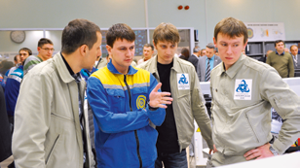
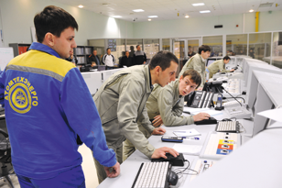
Наши компетенции
Экспертиза и консалтинг
анализ и экспертиза Проектной документации
оказание консультационных услуг
в области использования атомной энергии
Эксплуатация
периодические и регламентные испытания
реконструкция, модернизация систем и оборудования
Продление сроков эксплуатации
промышленная диагностика
расчеты прочности, сейсмостойкости и остаточного ресурса оборудования, трубопроводов и строительных конструкций

Slide 10
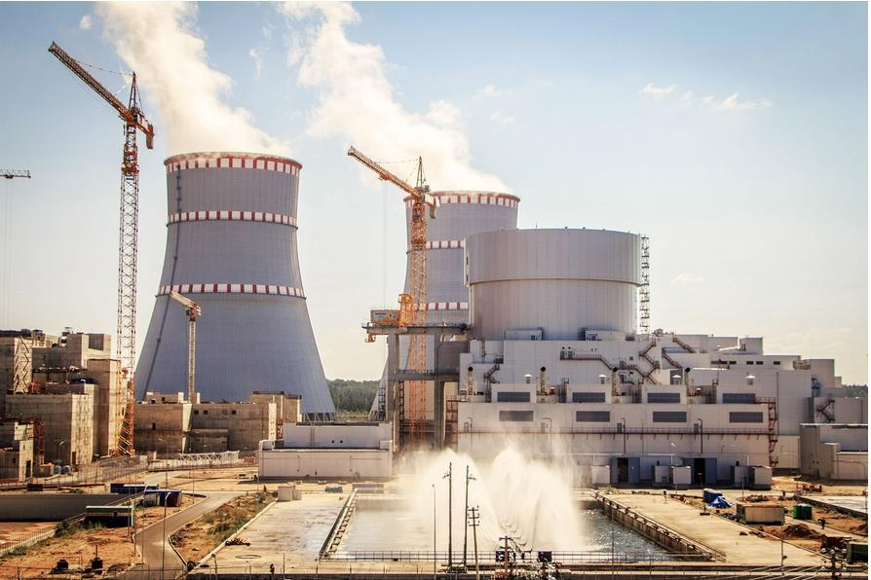
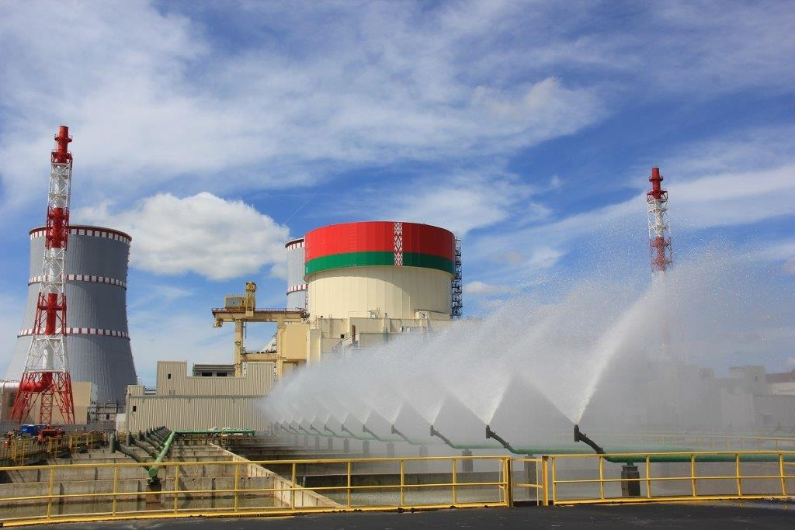
Ключевые события 2020-2021 г.г.
  Ленинградская АЭС - 2
  энергоблок №2
  Выполнены этапы ввода в эксплуатацию: «Физпуск», «Энергопуск», «Опытно-промышленная эксплуатация». Введен в промышленную эксплуатацию
  Белорусская АЭС
  энергоблок №1
  Выполнены этапы ввода в эксплуатацию: «Физпуск», «Энергопуск», «Опытно-промышленная эксплуатация». Введен в промышленную эксплуатацию
  энергоблок №2
  Выполнение испытаний на подэтапе А4 «Ревизия основного оборудования». Подготовка к этапу Б «Физпуск РУ»

Slide 11
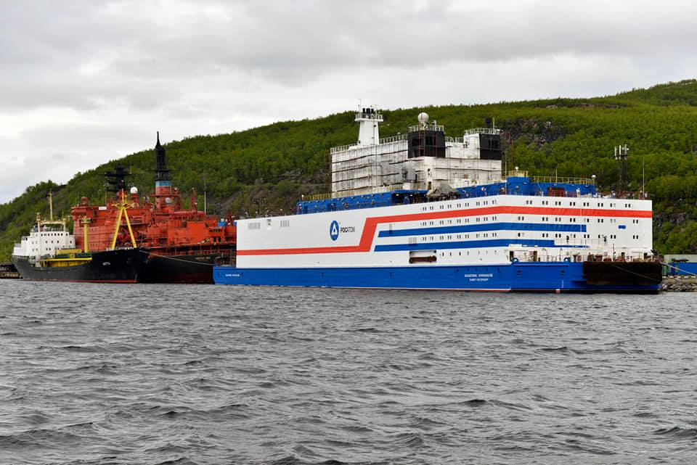
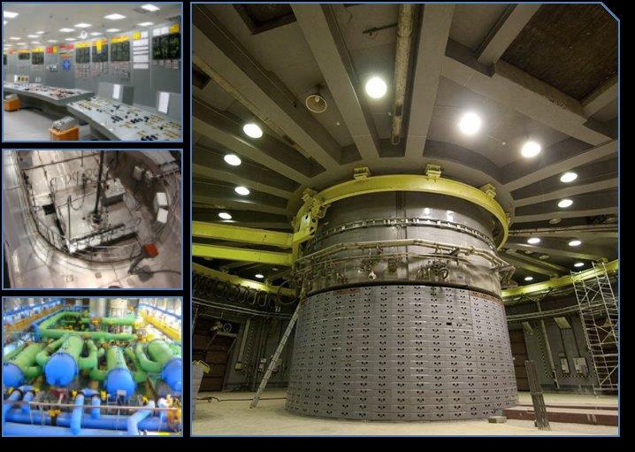
Ключевые события 2020-2021 г.г.
  ПАТЭС (ПЭБ «Академик Ломоносов»)
  Выполнены этапы ввода в эксплуатацию: «Физпуск», «Энергопуск», «Опытно-промышленная эксплуатация». Введен в промышленную эксплуатацию
  НИРК ПИК НИЦ «Курчатовский институт» - ПИЯФ
  Выполнена загрузка ЯТ, выход в критическое состояние, испытания на этапе освоения мощности 100 кВт

Slide 12
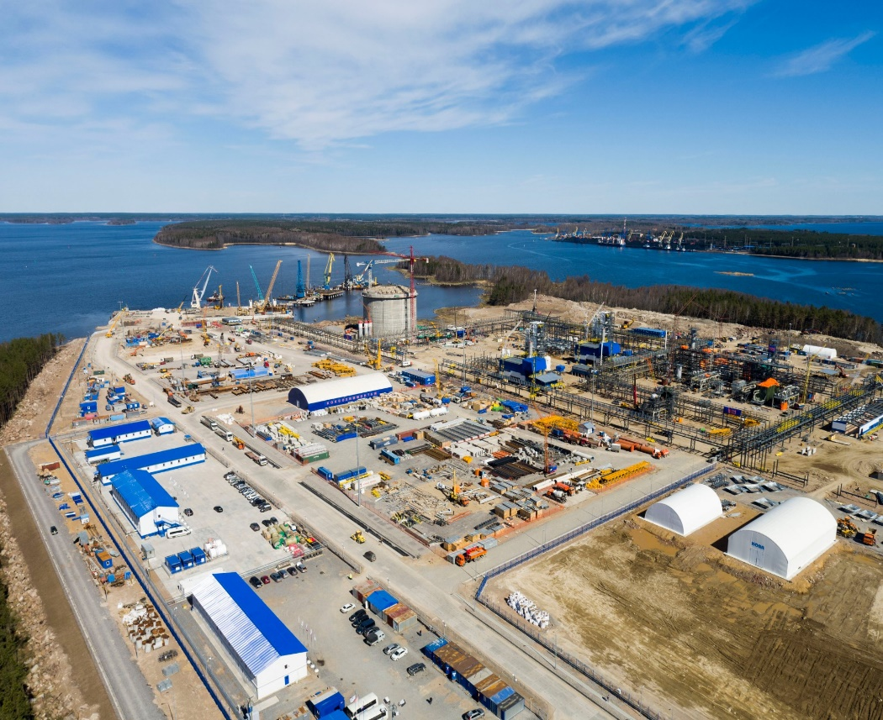
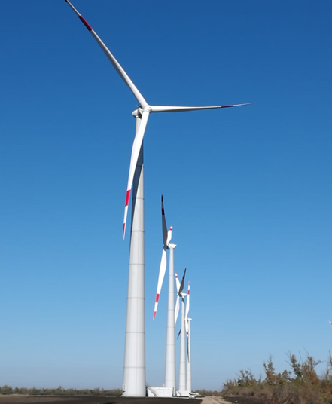
Работы вне периметра ГК «Росатом»
Терминал СПГ в порту г. Высоцк
  Выполнен весь комплекс ПНР
  Терминал введен в эксплуатацию
  Ямал СПГ ЯНАО
  Участие в тендере на выполнение ПНР
  Адыгейская ВЭС
  (60 ВЭУ мощностью 150 МВт)
  Оказание консультационных услуг по техническому руководству вводом в эксплуатацию

Slide 13
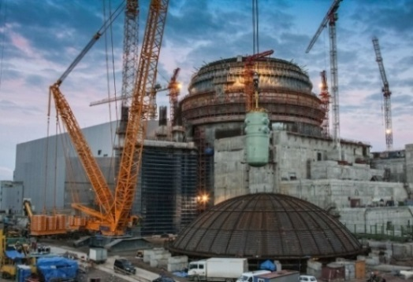
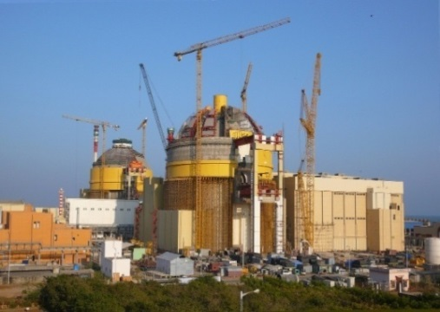
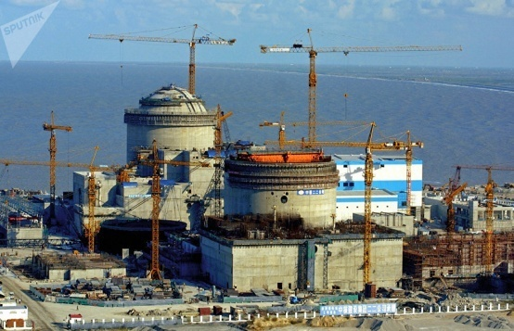
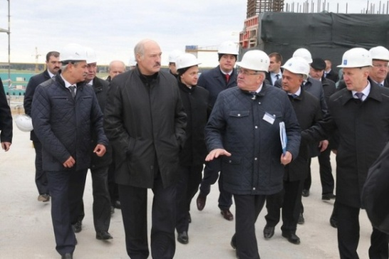
Перспективные проекты
Портфель заказов обеспечивает загрузку Общества до 2030 г.
2022 БелАЭС - 2
2023 АЭС Аккую -1, АЭС Руппур -1
2024 АЭС Аккую - 2, АЭС Руппур - 2
2025 Курская АЭС -1, АЭС Аккую - 3
2026 АЭС Эль-Дабаа - 1,2, АЭС Аккую-4
2027 АЭС Эль-Дабаа - 3
2028 Курская АЭС - 2, АЭС Пакш - 5,
Эль-Дабаа - 4, Узбекистан -1
2029 АЭС Пакш - 6, Узбекистан - 2

Slide 14




Ожидания от КПП ВАО АЭС
Получить независимую оценку соответствия деятельности Общества критериям ПЗКВ-2019-1 и другим референтным документам ВАО АЭС
Получить рекомендации по улучшению деятельности Общества при вводе в эксплуатацию энергоблоков АС
Определить (совместно) области для улучшения, причины и способствующие факторы
Обменяться опытом и знаниями между работниками Общества и экспертами КПП

Slide 15
Ожидания от КПП
АО «Атомтехэнерго» как самообучающаяся организация постарается извлечь максимальную пользу из КПП ВАО АЭС.
«….Для АО «Атомтехэнерго» Корпоративная партнерская проверка - это возможность взглянуть на проделанную работу со стороны и сделать шаг вперед для достижения заявленных целей по обеспечению безопасного ввода в эксплуатацию объектов использования атомной энергии.
Мы открыты для общения, мы открыты для предложений и рекомендаций по возможным областям улучшений!
Мы готовы учиться новому и перспективному!...»
(Марков Ю.М., Генеральный директор АО «Атомтехэнерго»)

Slide 16
Спасибо
за внимание
Романов Евгений Анатольевич
Главный инспектор
Тел.: +7 (495) 287 97 00, доб. 1404
Моб. тел.: +7 (965) 133 80 88
E-mail: romanov@atech.ru
21.10.2021

